Slide 1
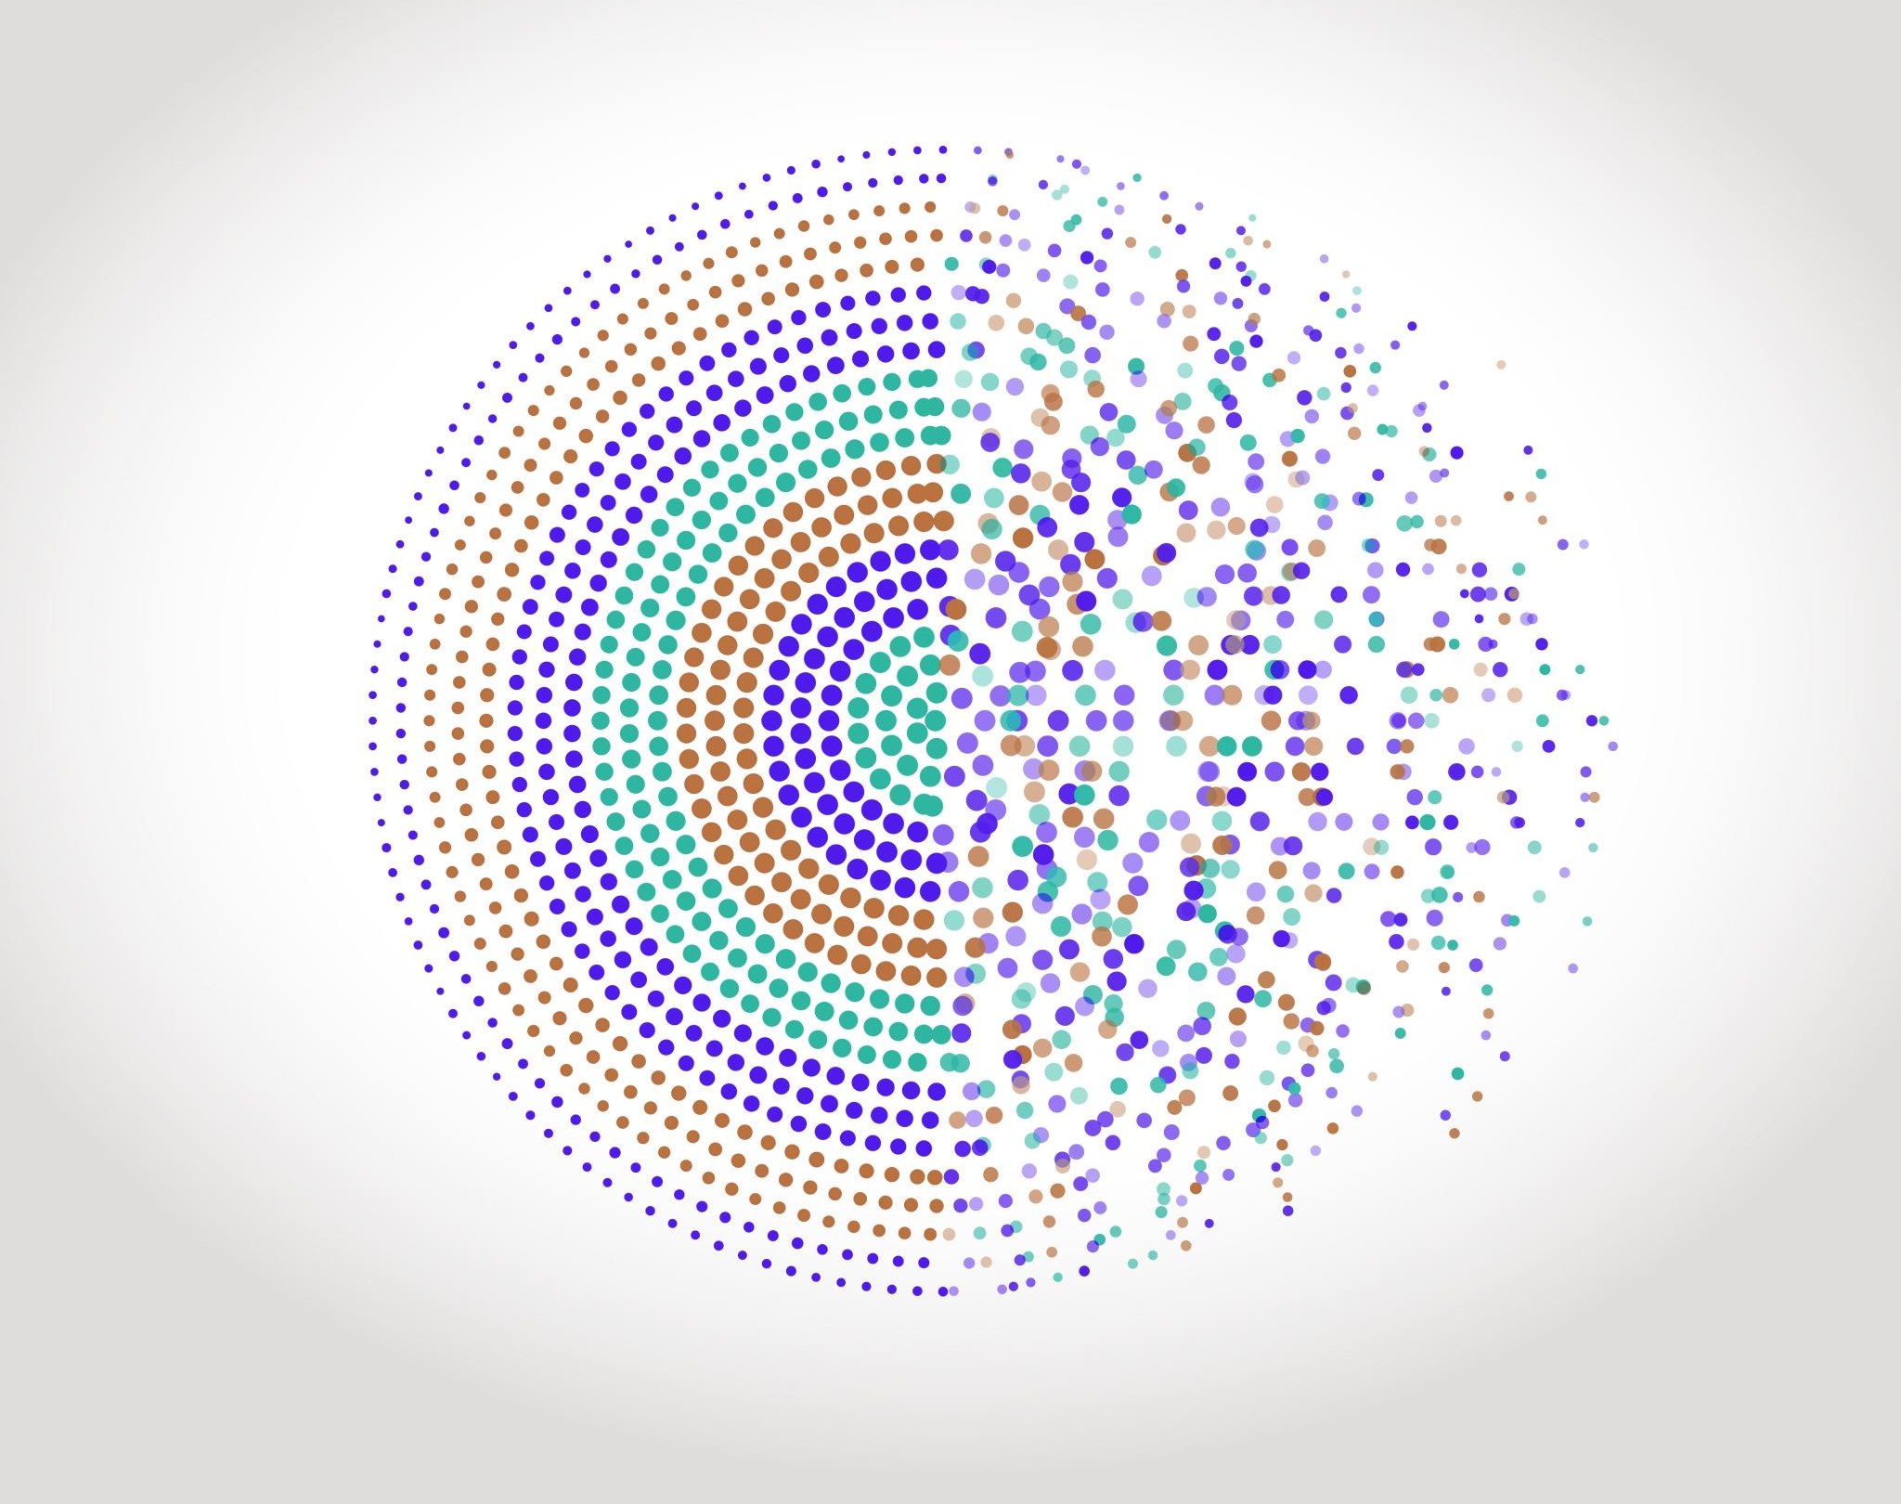

ONIP-2 / FISA Prog Objet Diffraction Filtrage
Outils Numériques / Semestre 6 / Institut d’Optique / ONIP-2

Slide 2

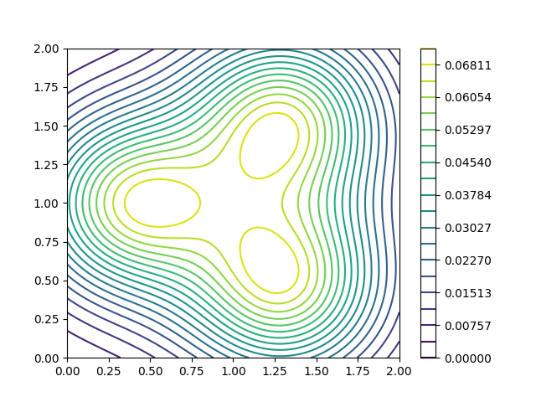
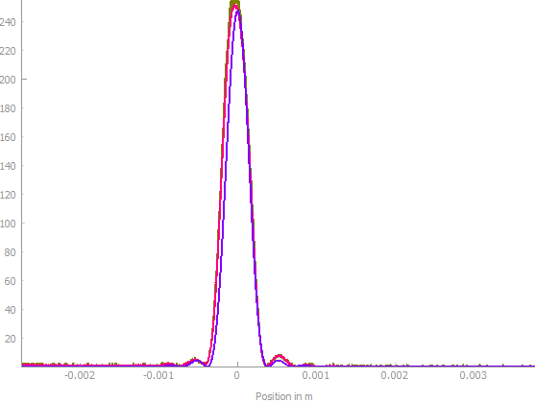

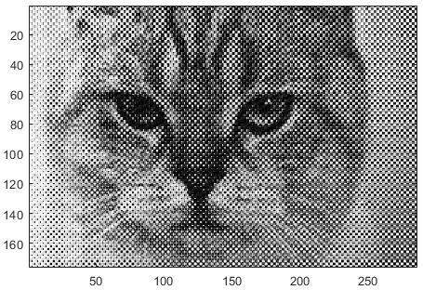
ONIP-2 / S6-FISA
Concevoir et mettre en place un programme informatique de simulation ou/et de traitement de données (sous Python) dans un contexte scientifique.
Durée : 18h = 9 séances de 2h
Forme des apprentissages :
Approche projet / problème
En lien avec les TP de diffraction et de détramage
Travail en binômes sur machine
Evaluations :
Compte-rendu de TP
Participation / Programmation
3 séquences
Programmation Objet
Filtrage
Diffraction

Slide 3
ONIP-2 / Déroulement
ENTREPRISE
TP1 - Diffraction
TP2/3 – Filtrage Détramage
TP1a
ENTREPRISE
TP1b
3 séquences
TP2a
Programmation Objet
TP2b
Filtrage
ENTREPRISE
Diffraction
TP3a
TP3b

Slide 4
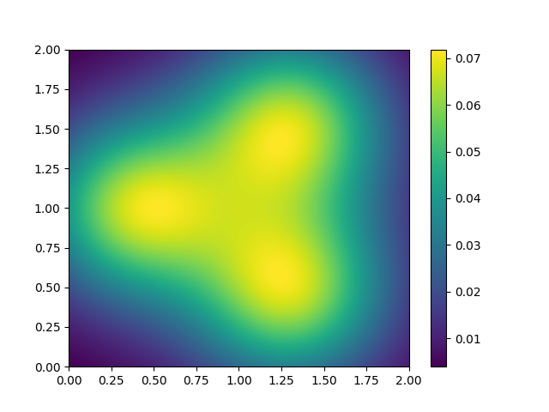
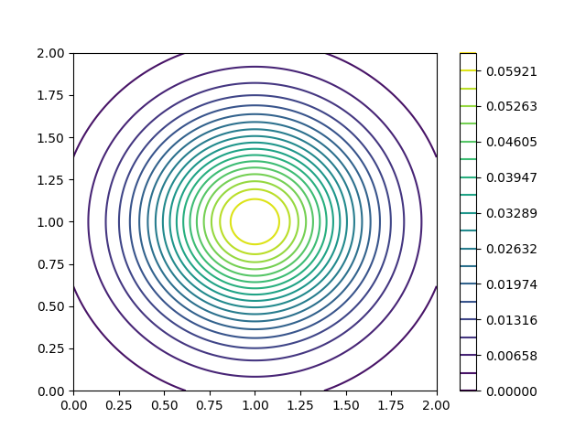
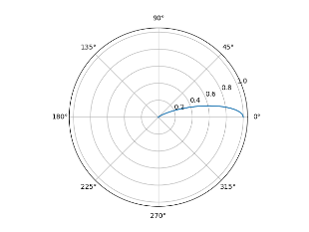


ONIP-2 / Mini-projet – Programmation Objet
Programmation Objet
4 séances
ENTREPRISE
Carte d’éclairement de sources incohérentes
TP1a
ENTREPRISE
TP1b
TP2a
TP2b
ENTREPRISE
Source caractérisée par leur indicatrice de rayonnement
TP3a
TP3b
Eclairement d’une source ponctuelle donnée par la formule de Bouguer
Code commenté
Validation des simulations
Figures pertinentes

Slide 5
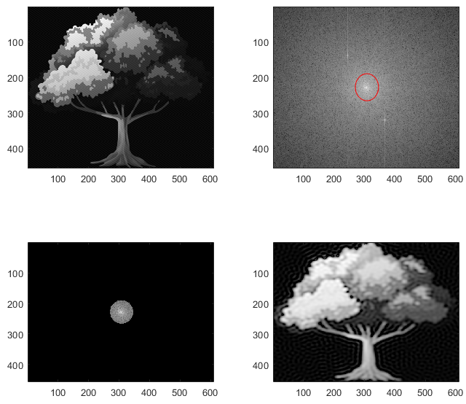
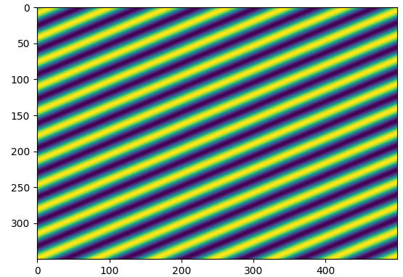
ONIP-2 / Détramage et filtrage (TP)
Filtrage
2 séances
ENTREPRISE
Simulation des expériences de détramage / filtrage
TP1a
Génération de trames
ENTREPRISE
Calcul de FFT sur des images
TP1b
Détramage / Filtrage
TP2a
TP2b
ENTREPRISE
TP3a
TP3b
Démarche scientifique
Figures pertinentes
Analyse des phénomènes

Slide 6

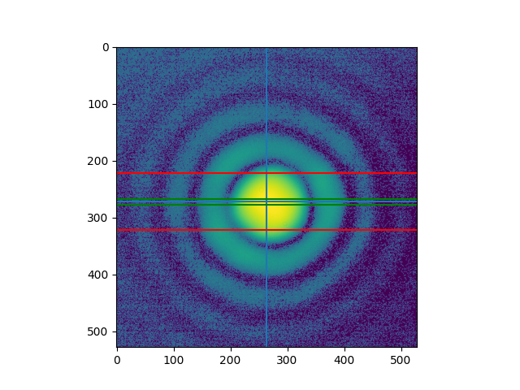
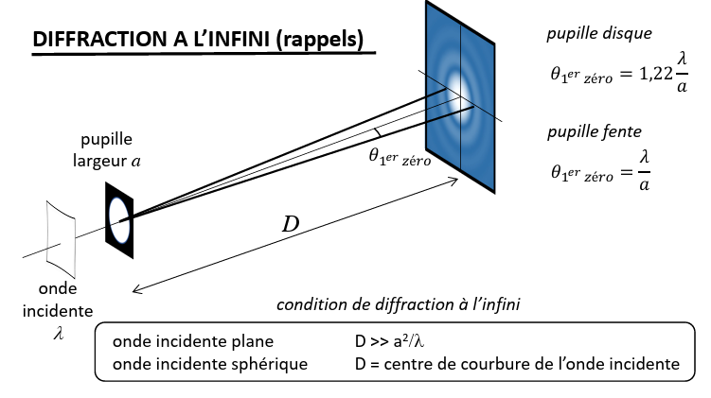

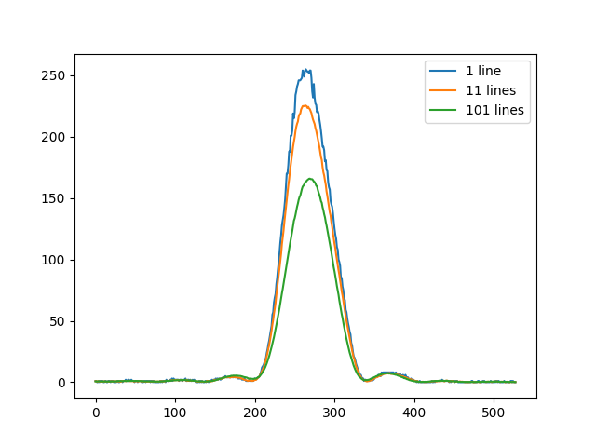
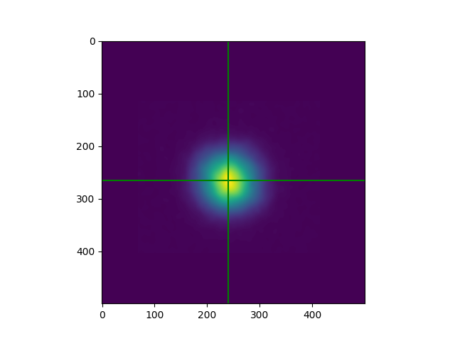
ONIP-2 / Diffraction
Diffraction
3 séances
ENTREPRISE
Analyse des images de diffraction
TP1a
ENTREPRISE
TP1b
TP2a
TP2b
ENTREPRISE
TP3a
Coupe dans l’image (barycentre / max)
TP3b
Moyennage
Modélisation (fit)
Illustration du TP de diffraction
Codes commentés (annexe)

